Slide 1
Verbanden

Slide 2
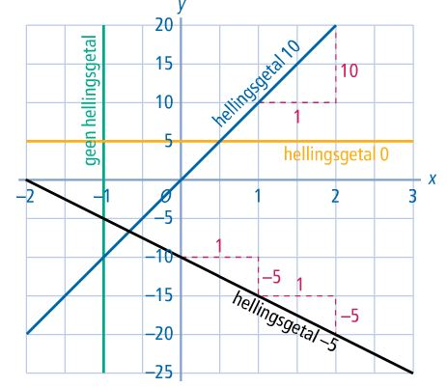
Lineair verband
Formule:
Grafiek:
Tabel:
toe/afname is constant

Slide 3
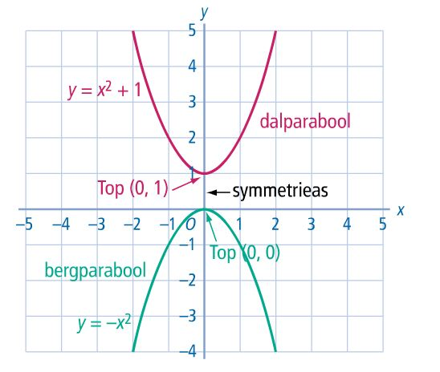
Kwadratisch verband
Formule:
Grafiek:
Tabel:

Slide 4
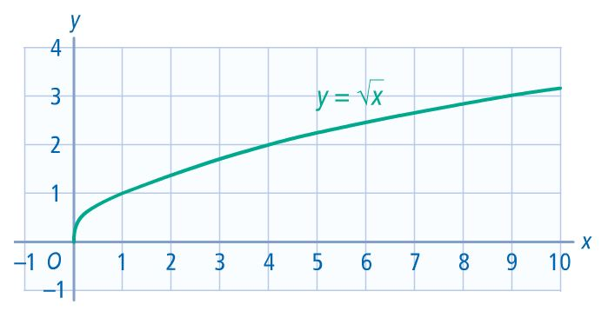
Wortelverband
Formule
Randpunt berekenen: onder de wortel moet samen minimaal 0 zijn.
Randpunt: (1,5 ; 4)

Slide 5
Omgekeerd evenredig verband
Formule:
Grafiek:
Tabel:
Waarde bij x vermenigvuldigd met waarde bij y geeft steeds hetzelfde getal.

Slide 6
Machtsverband
Formule:
Let op: Negatieve waarden voor x altijd tussen haakjes!
Grafiek:
Even macht → parabool
Oneven macht → “slinger”

Slide 7
Periodiek verband

Slide 8
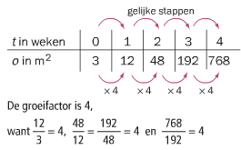
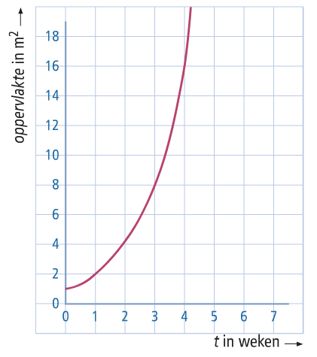
Exponentieel verband
Formule: h = b x g^{t}
b is beginhoeveelheid
g is groeifactor
Groeifactor groter dan 1 → stijgende lijn
Groeifactor tussen 0 en 1 → dalende lijn
Tabel:

